Slide 1
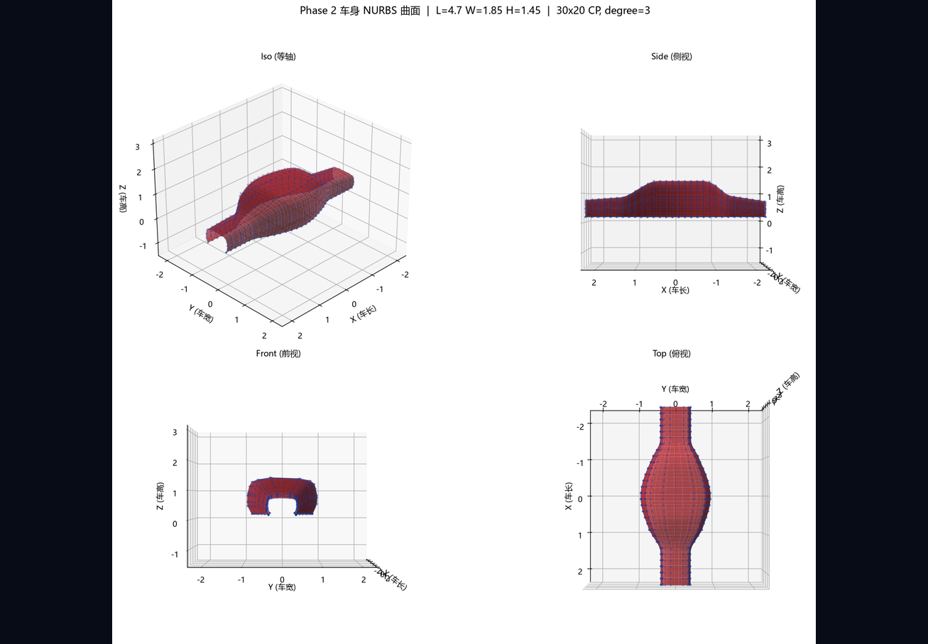
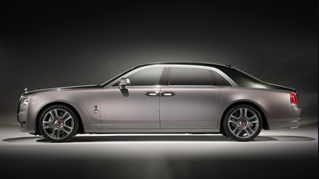
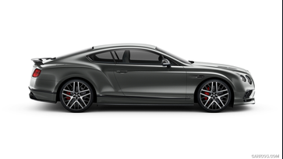
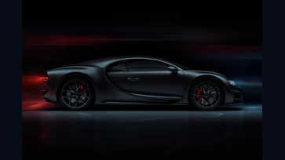
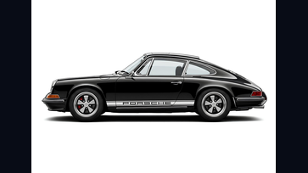
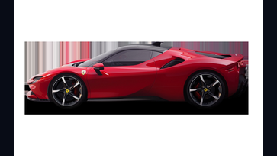
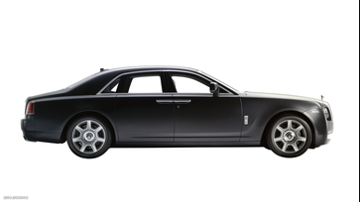
EVOLUTION AI
参数化 × AI 驱动
汽车造型开发平台
Class-A Surfacing · Brand DNA · Intelligent Creation
evolution-ai.design · 2026
evolution-ai.design
参数化 × AI 驱动

Slide 2
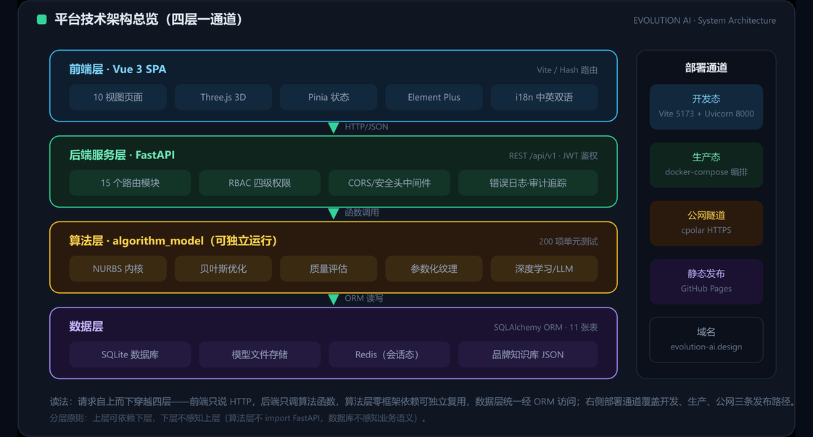
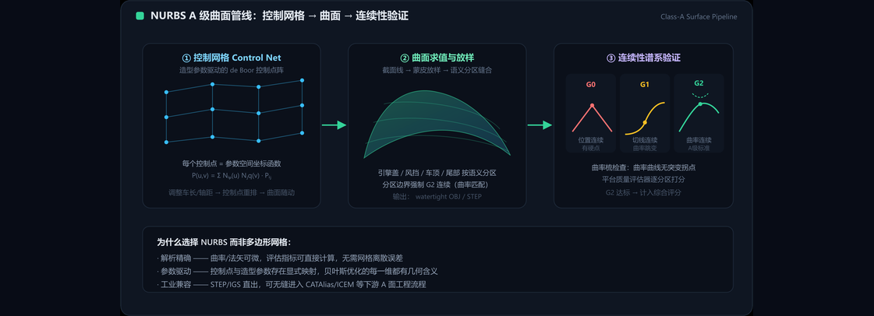
EVOLUTION AI
技术架构
六层技术架构
前端层
Vue 3 + Vite · 中英双语 i18n · 14 视图
网关层
nginx · gzip · WebSocket 升级 · TLS 终止
业务层
FastAPI · 约 118 端点 · JWT · 限流
数据层
PostgreSQL 16 + Redis 7 · Alembic 迁移
算法层
Cython NURBS · 曲面质量评分 · CLIP
AI 服务
6 大 LLM 代理 · Ollama 造型知识
evolution-ai.design
参数化 × AI 驱动
02

Slide 3
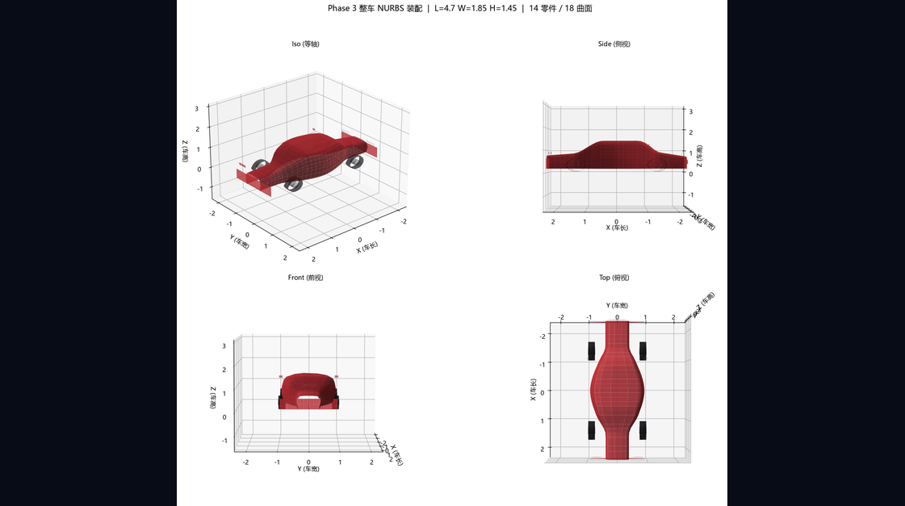
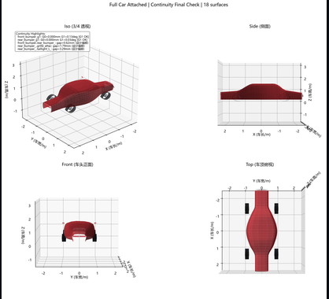
EVOLUTION AI
曲面引擎
参数化 A 级曲面引擎
NURBS 参数化生成
车身几何由规范参数精确驱动
Cython 编译加速
核心几何运算 100–400× 提升
连续性验证
G0/G1/G2 多阶，四视图可视化
数据持久化
G0 / G1 / G2
多阶连续性四视图验证，整车边界与轮拱过渡逐段核验
JSON 结构化存储，支持变体管理
质量量化评分
反射线 · 曲率 · 容差三维指标
evolution-ai.design
参数化 × AI 驱动
03

Slide 4
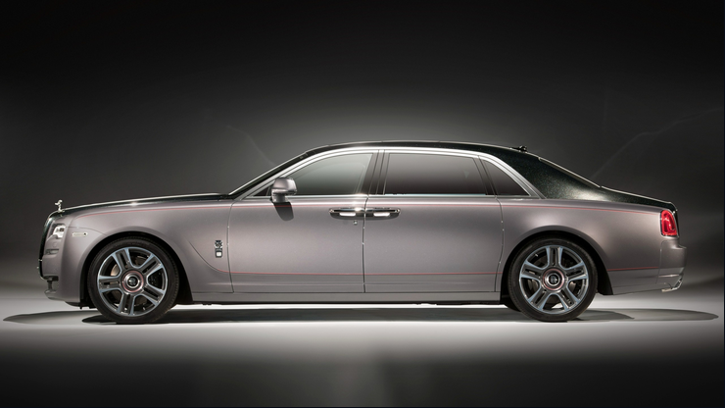
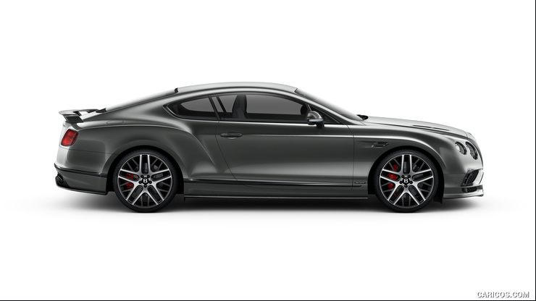




EVOLUTION AI
品牌知识库
五大豪华品牌 · 19 款旗舰车型
劳斯莱斯 Phantom
宾利 Continental GT
布加迪 Chiron
保时捷 911
法拉利 SF90
劳斯莱斯 Ghost
evolution-ai.design
参数化 × AI 驱动
04

Slide 5
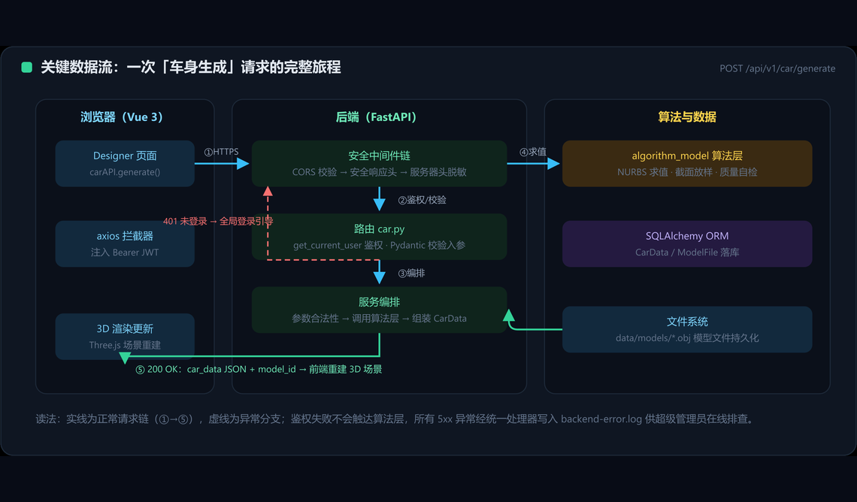
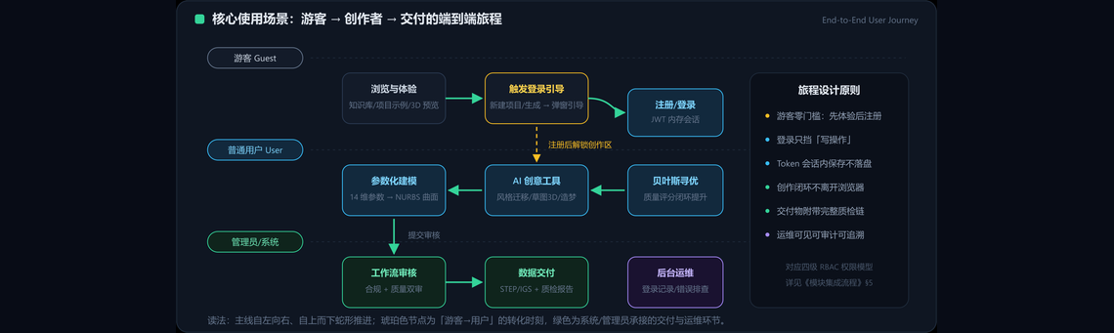
EVOLUTION AI
AI 创意
从灵感到三维：四条创作路径
Style Transfer
风格迁移 · 上传设计稿融合品牌基因
Sketch to 3D
草图生 3D · 手绘线稿驱动车身
Dream Design
意象成车 · 自然语言生成方案
参数化纹样
纹理图案库 · 纹样映射自由曲面
evolution-ai.design
参数化 × AI 驱动
05

Slide 6
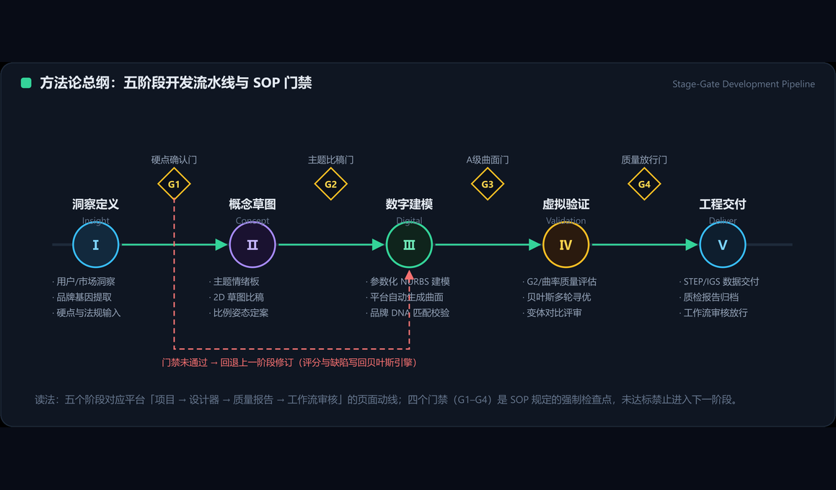
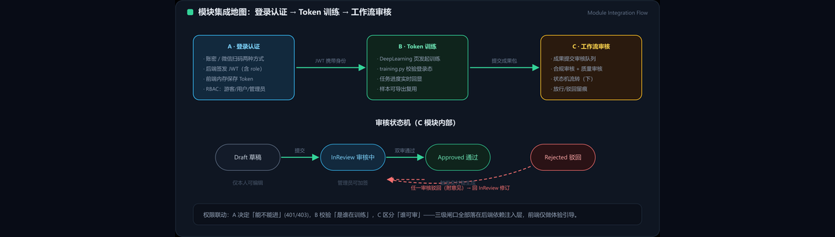
EVOLUTION AI
LLM 服务
三段式知识块 + 21 锚点一致性校验
G1/G0/G2 定义块
曲线/曲面连续性精确定义
车体-保险杠数值块
装配间隙量化指标
设计间隙分类块
凹陷 / 外凸 / 容差分类
路由防串扰
严格跨块隔离，避免内容污染
双模式运行
Docker / 本地自动降级
evolution-ai.design
参数化 × AI 驱动
06

Slide 7
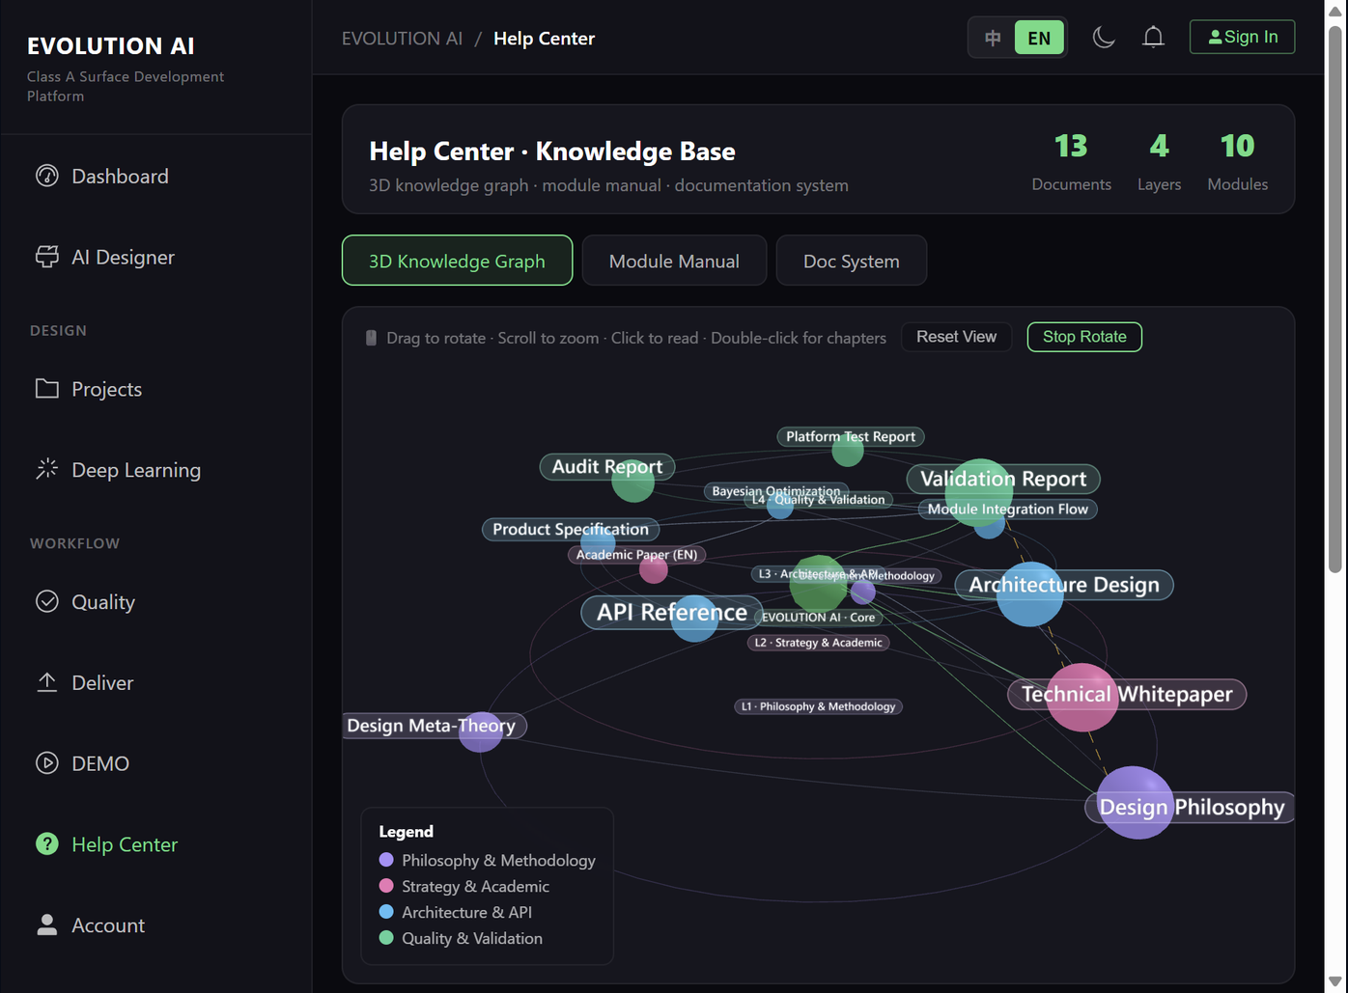
EVOLUTION AI
HELP 知识地图
3D 知识图谱 · 12 文档 · 4 层聚类
4 层聚类
哲学方法论 → 战略学术
→ 架构 API → 质量验证
交互方式
拖拽旋转 · 滚轮缩放
点击节点加载文档原文
文档格式
Markdown 在线阅读
PDF 一键下载
evolution-ai.design
参数化 × AI 驱动
07

Slide 8
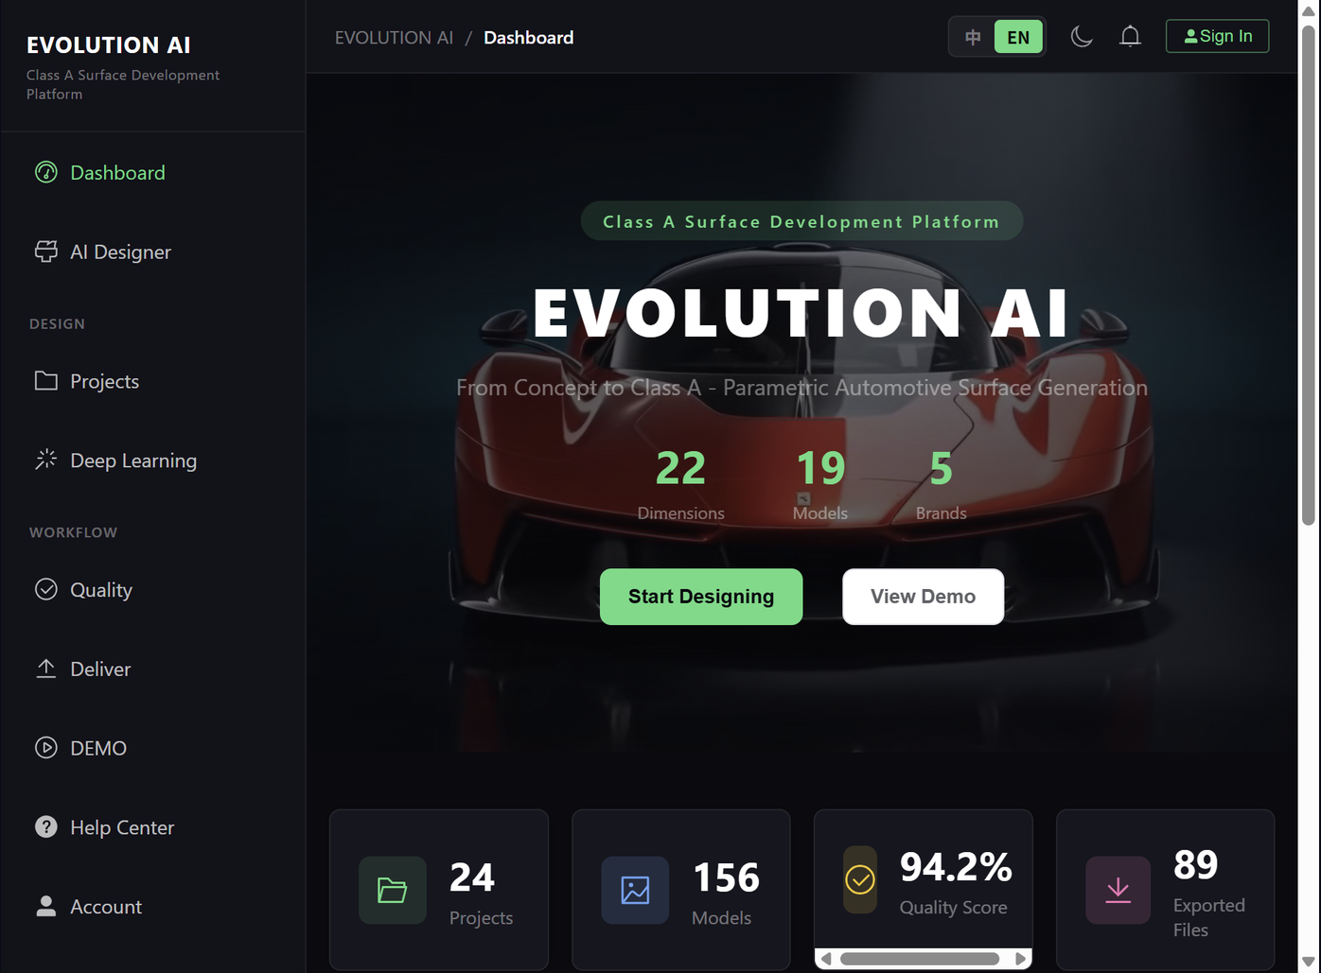
EVOLUTION AI
产品体验
Dashboard 首页 · 游客态即可体验
核心展示区
3D 车型展示
AI 工具卡片入口
工作内容
项目列表
质量报告概览
四级权限
游客 / 用户
管理员 / 超级管理员
evolution-ai.design
参数化 × AI 驱动
08

Slide 9
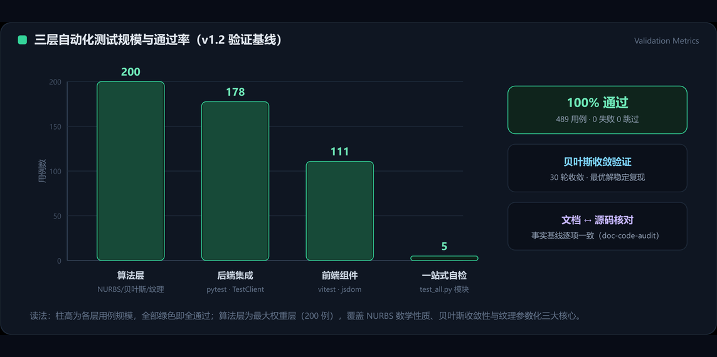
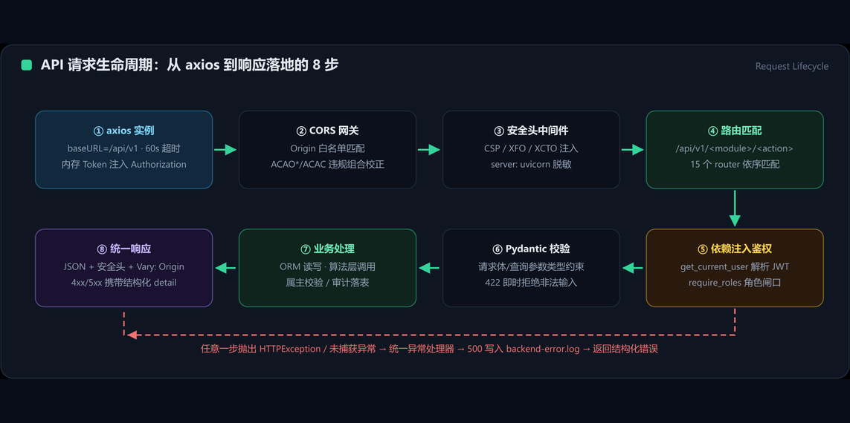
EVOLUTION AI
数据与安全
纵深安全设计 · 204/204 回归全绿
slowapi 限流
安全响应头
JWT 鉴权
登录/LLM 10 次每分
CSP·XFO·XCTO·HSTS
HS256 · 弱密钥即拒
API Key 加密
RBAC 双重拦截
审计日志
Fernet · 用户自配
后端装饰器+前端守卫
操作留痕 · IP+时间
evolution-ai.design
参数化 × AI 驱动
09

Slide 10
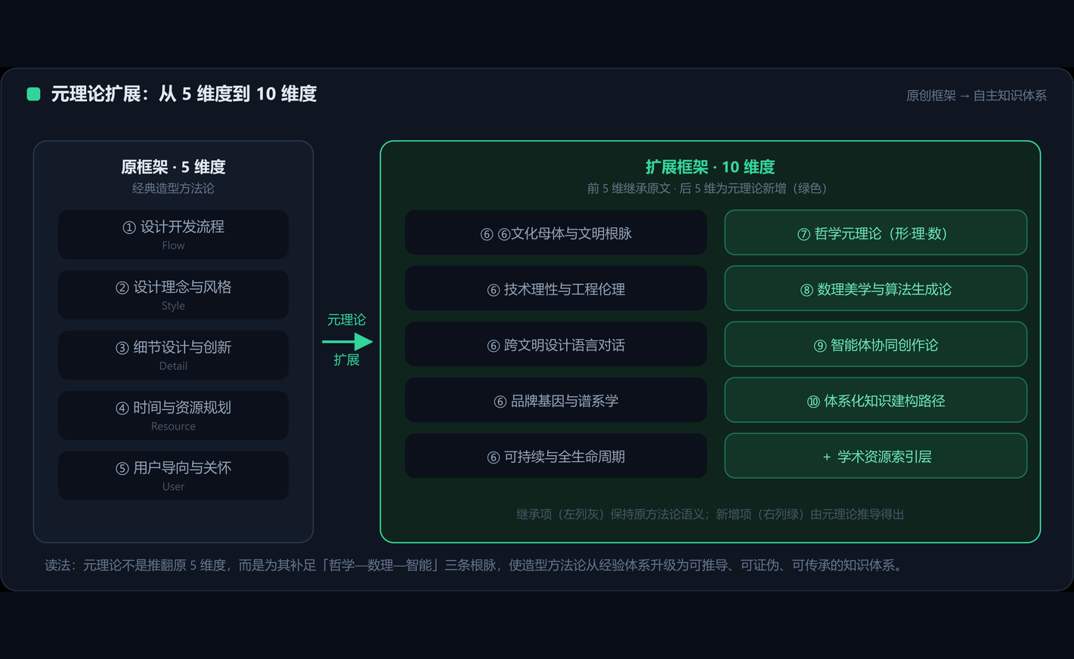
EVOLUTION AI
部署架构
双形态部署：GitHub Pages + Docker 四服务栈
GitHub Pages
静态站 · dist/ 全量同步 · 双语
Docker 栈
nginx+backend+PG+Redis
LLM 独立栈
compose.llm · 双模式
TLS 生产层
443+certbot · HSTS 一年
首次启动：.env 密钥 → npm build → Alembic 建表 → compose up -d
evolution-ai.design
参数化 × AI 驱动
10

Slide 11
EVOLUTION AI
核心能力
参数化精度 · AI 创造力 · 质量闭环
参数化 A 级曲面
品牌造型知识库
AI 创意工作流
NURBS 生成 · Cython 加速
5 品牌 19 车型 · 语义检索
风格迁移 · 草图生 3D
曲面质量评估
LLM 造型知识
HELP 知识地图
反射线/曲率/容差 · 报告
三段式 · 21 锚点校验
3D 图谱 · Markdown+PDF
evolution-ai.design
参数化 × AI 驱动的汽车造型开发平台 · Class-A Surfacing · Brand DNA · Intelligent Creation
evolution-ai.design
参数化 × AI 驱动
11

Slide 12

以参数化精度，承造型之美
evolution-ai.design
参数化 × AI 驱动的汽车造型开发平台 · 2026

Slide 13
EVOLUTION AI
Parametric × AI-Driven
Automotive Design
Platform
Class-A Surfacing · Brand DNA · Intelligent Creation
evolution-ai.design · 2026
evolution-ai.design
Parametric × AI-Driven

Slide 14
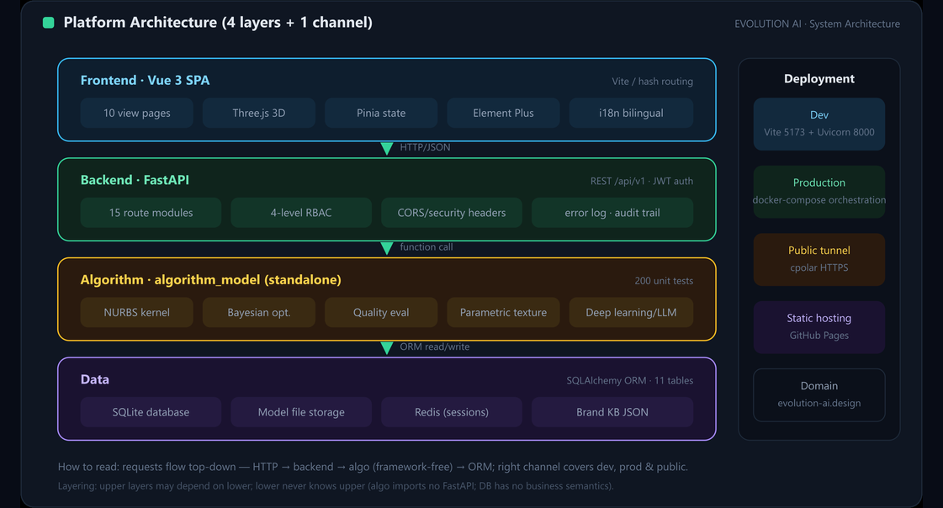
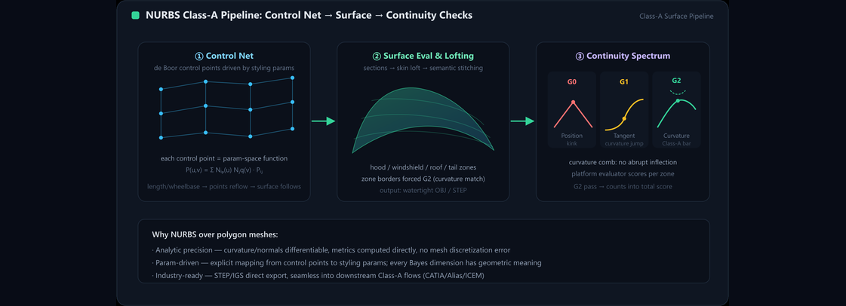
EVOLUTION AI
Architecture
Six-Layer Architecture
Frontend
Vue 3 + Vite · i18n · 14 views
Gateway
nginx · gzip · WebSocket · TLS
Backend
FastAPI · ~118 endpoints · JWT
Data
PostgreSQL 16 + Redis 7 · Alembic
Algorithm
Cython NURBS · QC scoring · CLIP
AI Services
6 LLM proxies · Ollama knowledge
evolution-ai.design
Parametric × AI-Driven
02

Slide 15
EVOLUTION AI
Surfacing Engine
Parametric Class-A Surfacing Engine
NURBS Parametric Gen
Geometry driven by spec params
Cython Compilation
100–400× on core geometry
Continuity Check
G0/G1/G2 · four-view viz
Persistent Data
G0 / G1 / G2
Multi-order continuity verified in four views
JSON storage · variant management
Quality Scoring
Reflection · curvature · tolerance
evolution-ai.design
Parametric × AI-Driven
03

Slide 16
EVOLUTION AI
Brand Knowledge
5 Premium Brands · 19 Flagship Models
Rolls-Royce Phantom
Bentley Continental GT
Bugatti Chiron
Porsche 911
Ferrari SF90
Rolls-Royce Ghost
evolution-ai.design
Parametric × AI-Driven
04

Slide 17

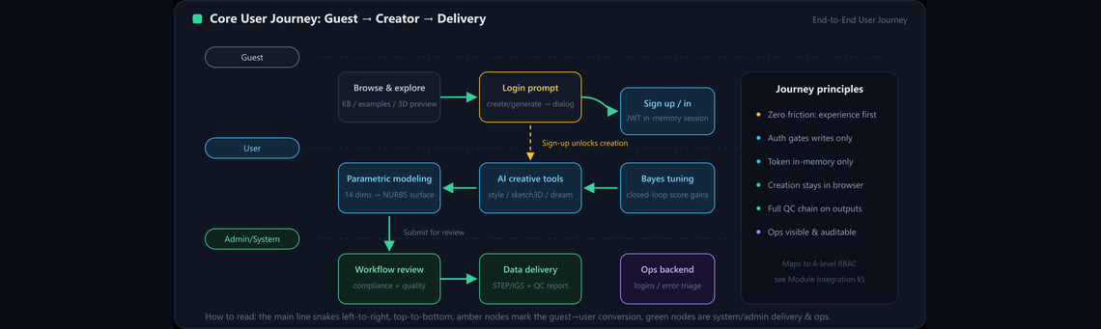
EVOLUTION AI
AI Tools
From Inspiration to 3D: Four Creative Paths
Style Transfer
Brand DNA fusion on designs
Sketch to 3D
Hand lines to editable body
Dream Design
Natural language to form
Parametric Texture
Patterns on freeform surfaces
evolution-ai.design
Parametric × AI-Driven
05

Slide 18
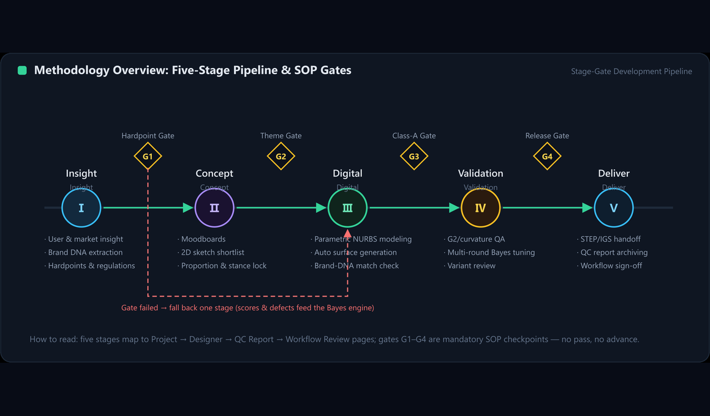
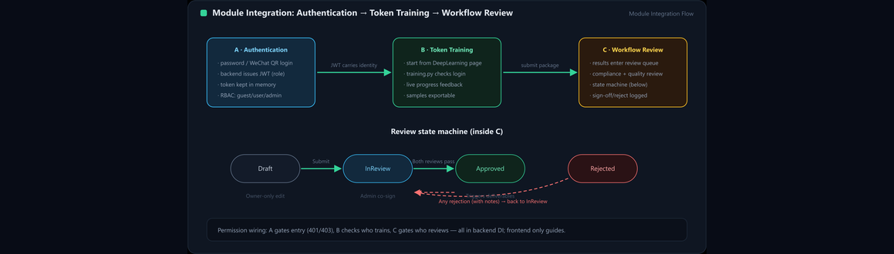
EVOLUTION AI
LLM Service
Three-Block Knowledge + 21 Anchors
G1/G0/G2 Definition
Precision continuity defs
Body-Bumper Value
Assembly gap metrics
Gap Classification
Recess / bulge / tolerance
Route Isolation
Strict cross-block isolation
Dual Mode
Docker / local auto-fallback
evolution-ai.design
Parametric × AI-Driven
06

Slide 19
EVOLUTION AI
HELP Map
3D Knowledge Graph · 12 Docs · 4 Clusters
4 Clusters
Philosophy · Strategy
Architecture · Quality
Interaction
Drag · zoom
Click node to load doc
Formats
Read as Markdown
Download PDF
evolution-ai.design
Parametric × AI-Driven
07

Slide 20
EVOLUTION AI
Experience
Dashboard Homepage · Guest-Browsable
Hero Area
3D car showcase
AI tool card entries
Content
Project list
Quality report overview
Access
Guest / User
Admin / Super Admin
evolution-ai.design
Parametric × AI-Driven
08

Slide 21
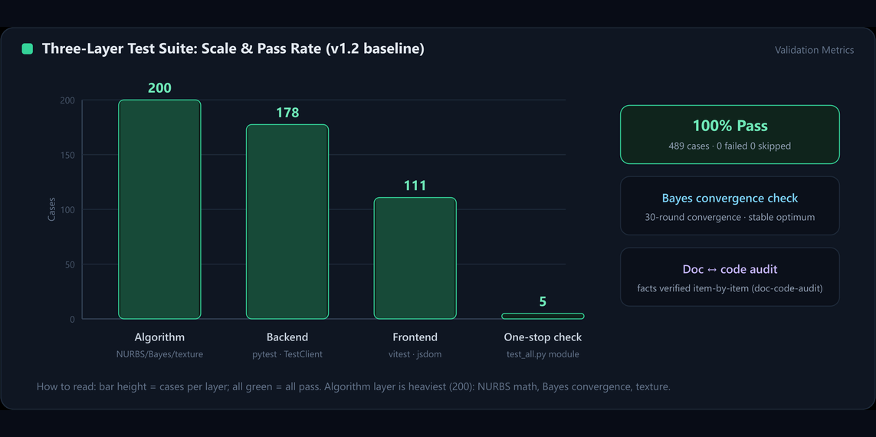
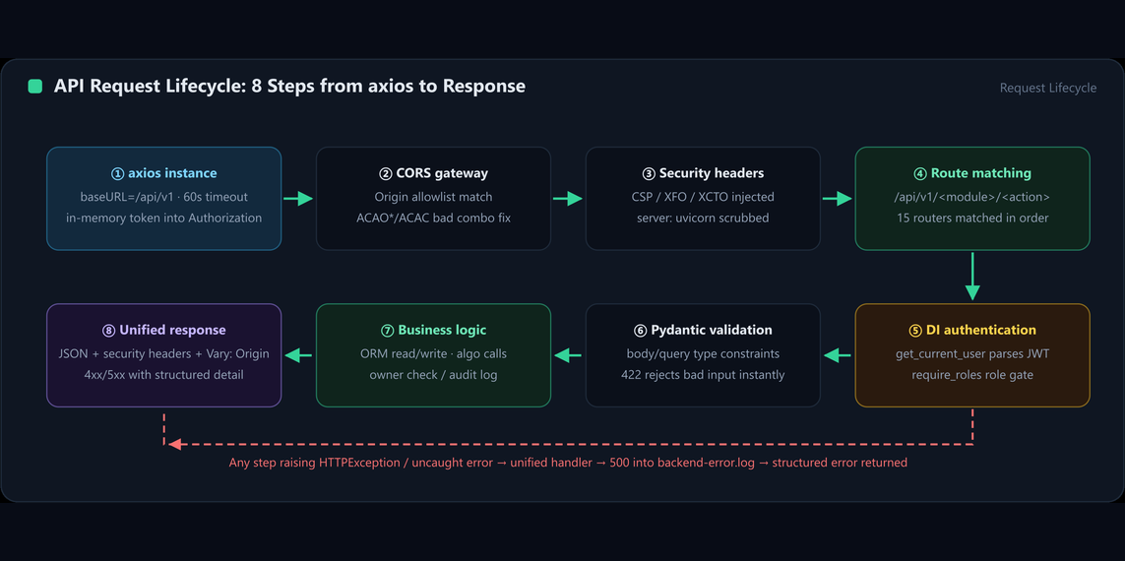
EVOLUTION AI
Data & Security
Defense-in-Depth · 204/204 Green
Rate-Limit
Headers
JWT Auth
Auth/LLM: 10 per min
CSP·XFO·XCTO·HSTS
HS256 · fail-fast
Key Encryption
RBAC Guards
Audit Log
Fernet · user keys
Backend + frontend
Full trace · IP + time
evolution-ai.design
Parametric × AI-Driven
09

Slide 22
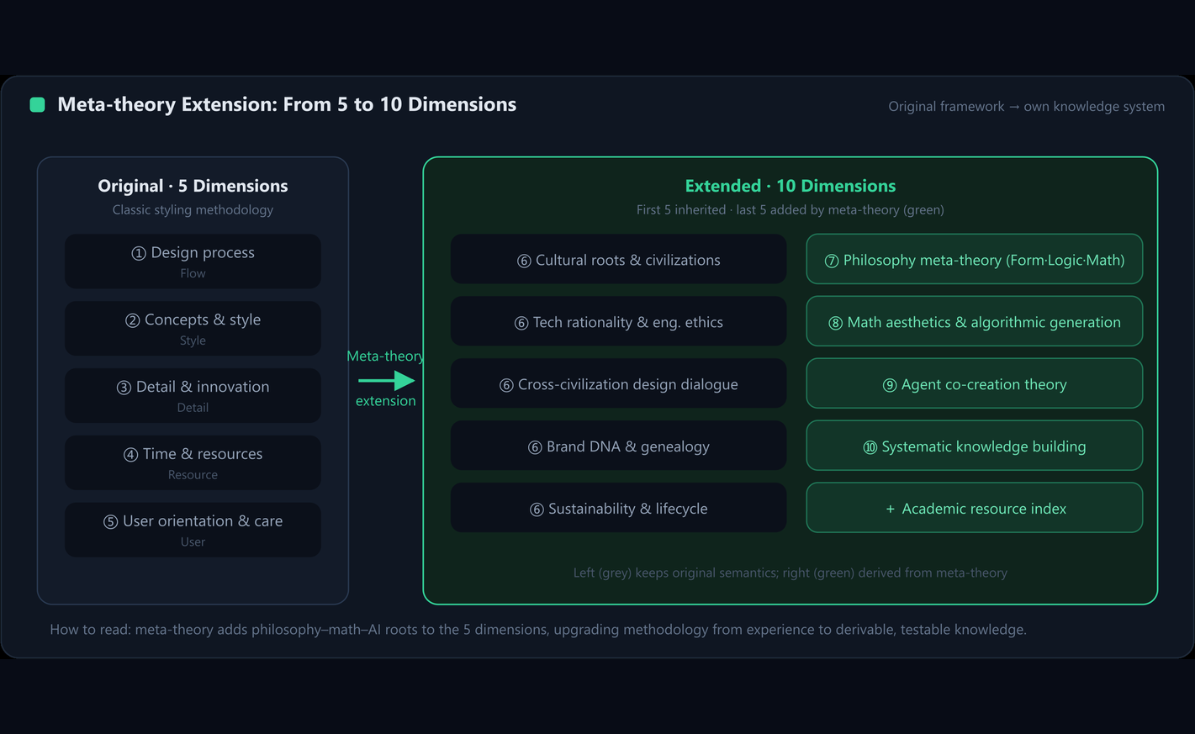
EVOLUTION AI
Deployment
Dual-Mode: GitHub Pages + Docker Stack
GitHub Pages
Static · dist/ sync · bilingual
Docker Stack
nginx+backend+PG+Redis
LLM Standalone
compose.llm · dual mode
TLS Production
443+certbot · HSTS 1yr
First run: .env → npm build → Alembic → compose up -d
evolution-ai.design
Parametric × AI-Driven
10

Slide 23
EVOLUTION AI
Capabilities
Parametric Precision · AI Creativity · Quality Loop
Parametric Class-A
Brand DNA Knowledge
AI Creative Workflow
NURBS · Cython speed
5 brands 19 models
Transfer · sketch-to-3D
Surface Quality
LLM Knowledge
HELP Knowledge Map
Curvature/tolerance reports
Three-block · 21 anchors
3D graph · Markdown+PDF
evolution-ai.design
Parametric × AI-Driven Platform · Class-A Surfacing · Brand DNA · Intelligent Creation
evolution-ai.design
Parametric × AI-Driven
11

Slide 24
Precision in Parametrics. Beauty in Form.
evolution-ai.design
Parametric × AI-Driven Automotive Design Platform · 2026

